Slide 1
Использование икт как средство развития лексико-грамматических категорий
Игра-путешествие
"К себе в гости"

Slide 2
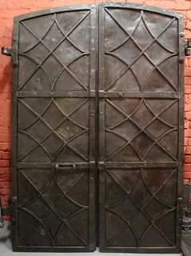
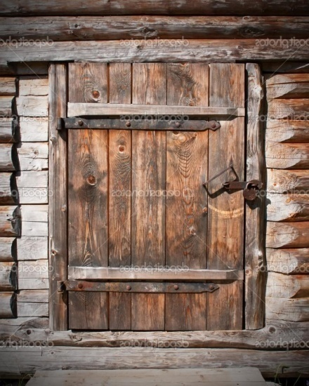
Звуки дома: 1развитие фонематического восприятия 2 развитие словаря :дверь железная, шумная, громкая, дверь деревянная , скрипучая, дверь новая, бесшумная

Slide 3
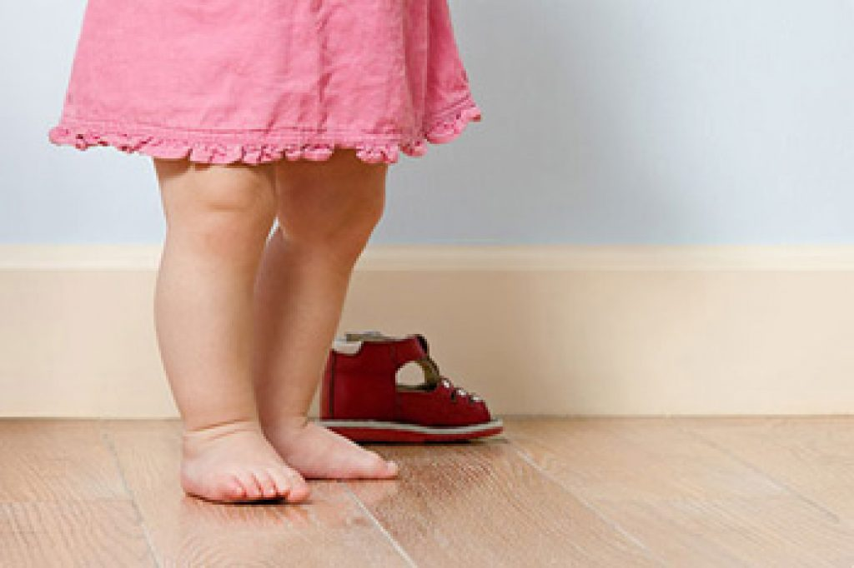
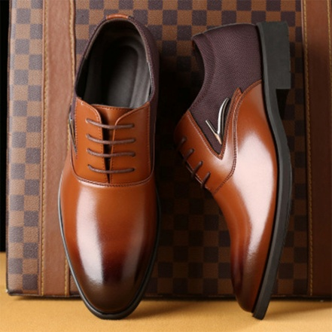
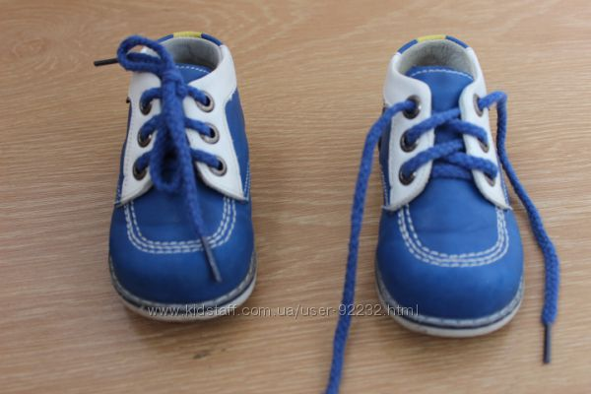
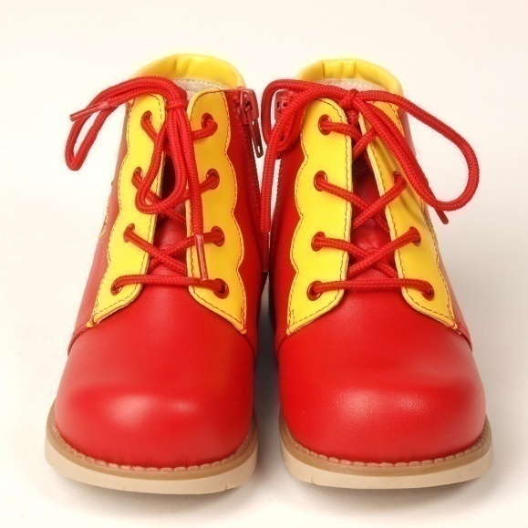
Чьи шаги: 1развитие фонематического восприятия 2развитие словаря и Л-Г.К :шаги мамы, мамины, бабушкины; родит.падеж:з вуки чего? туфель, ботинок, ботиночек, тапочек (топ- топ, шлеп-шлеп, тук-тук, шарк-шарк, чок-чок) 3Чьи шаги раздаются в твоем доме?

Slide 4
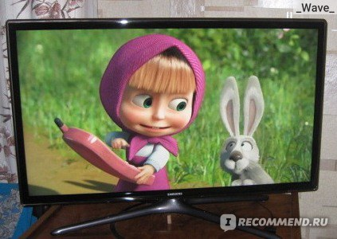
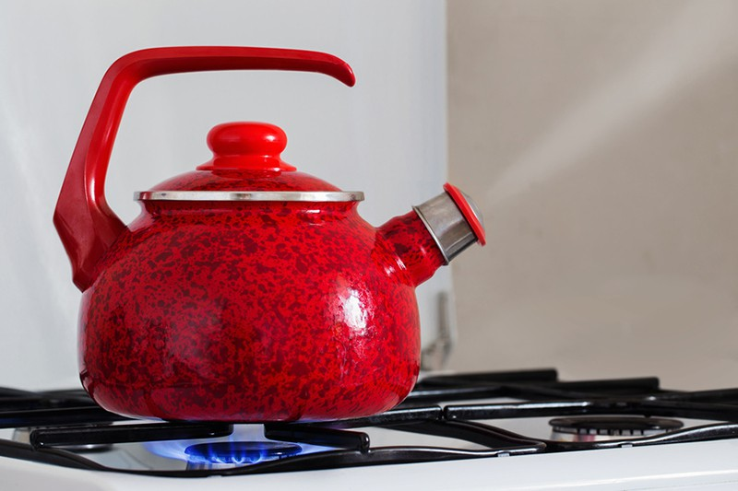
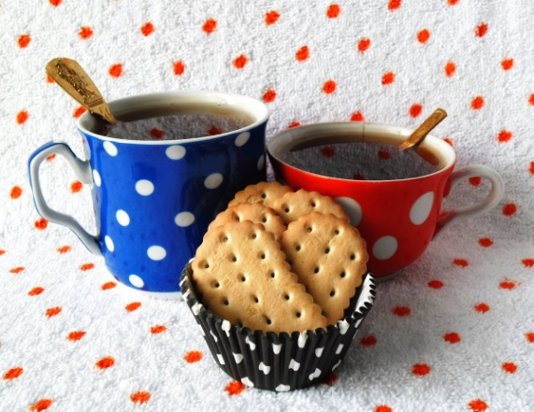
Когда семья возвращается, мой дом оживает. 1развитие фонематического восприятия «Узнай по звуку» Я слышу звук машинки – машинка стирает мои брюки, мою майку, мое полотенце. Я слышу звук телевизора , ----бульканье чайника, -----шум воды, стук ложки в чашке

Slide 5
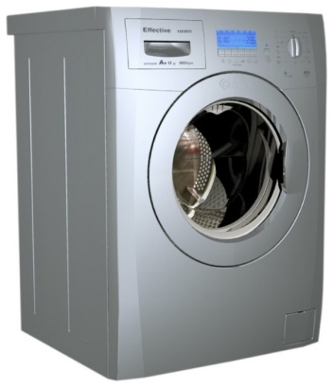
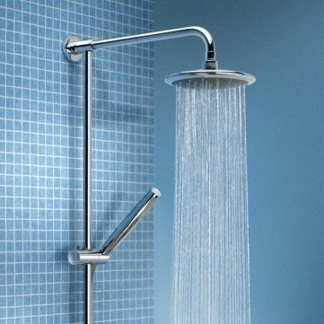
Продолжи предложение : белье стирается в чем? белье стирается в машинках В чем кипит вода? Вода кипит в чайниках В чем , где стучат ложки? ---в чашках. Где шумит вода? –в кранах. Наш дом живой, он рассказывает о себе звуками

Slide 6
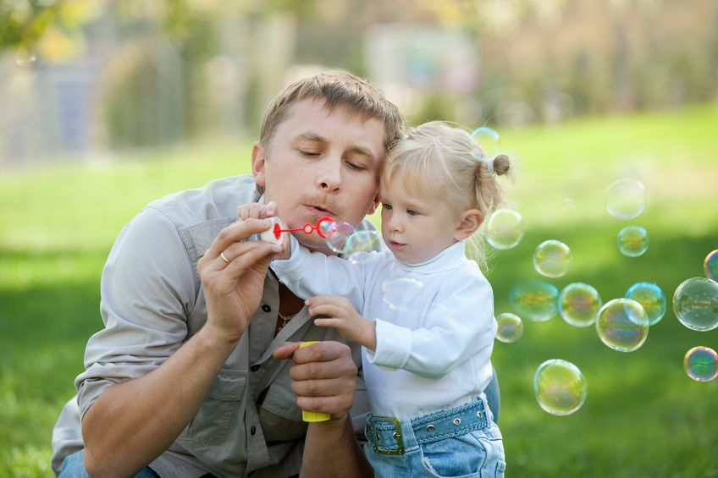
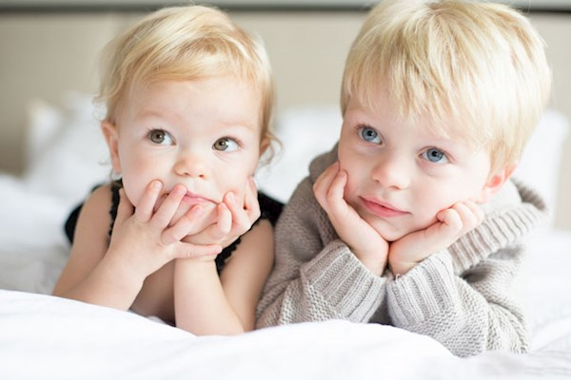
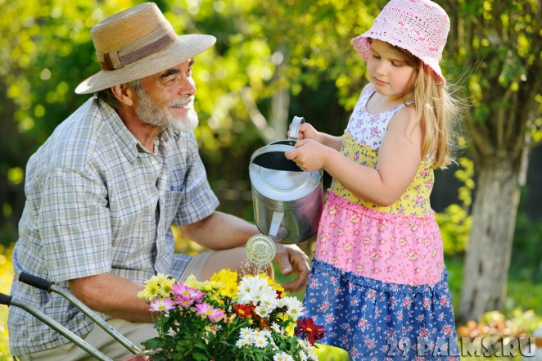
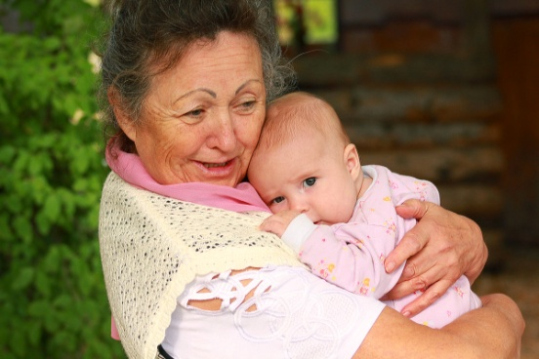
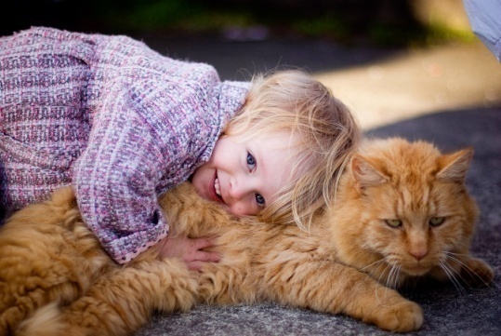
С кем я живу: с мамой (имя), с папой(имя), с братом (имя) , с сестрой (имя) ,с бабушкой, с дедушкой ,с котом (кличка)

Slide 7
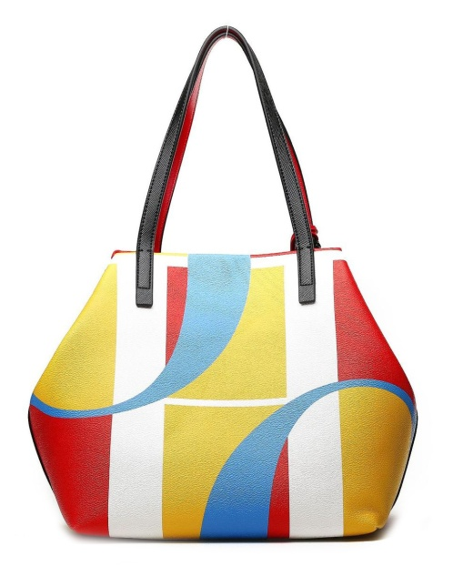
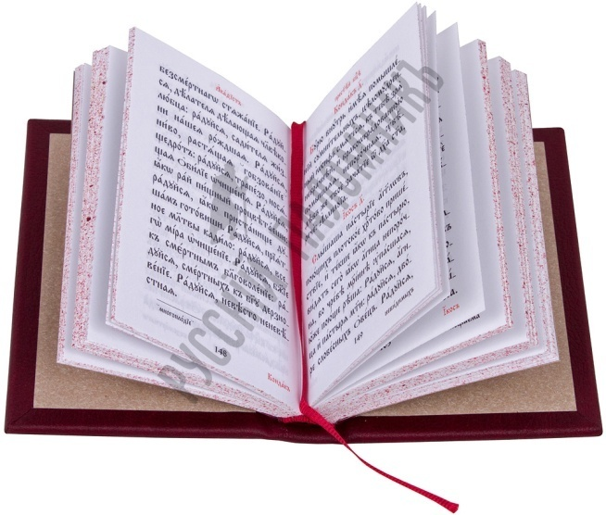
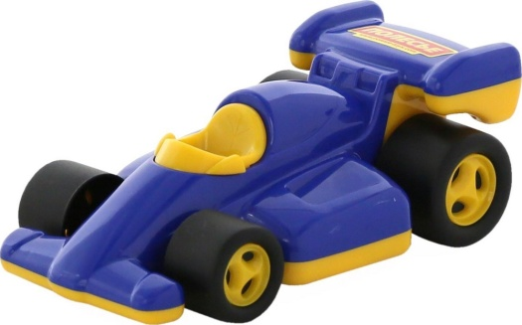
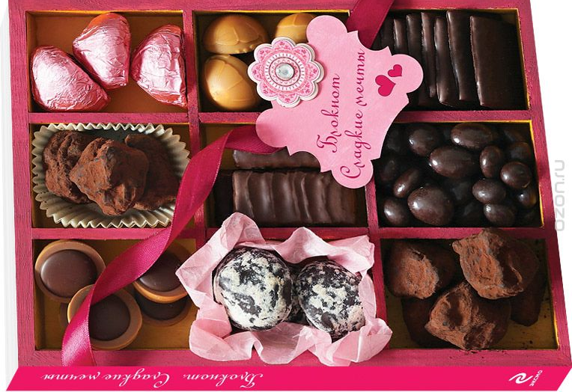
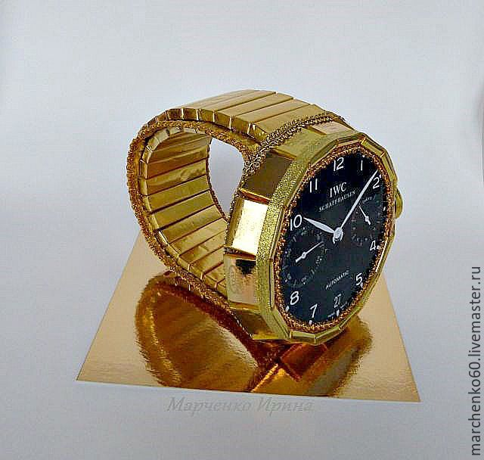
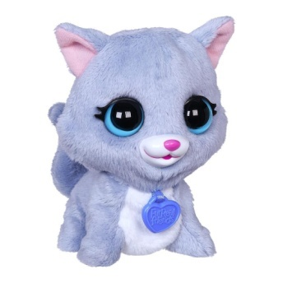
Кого люблю, тому дарю (маме подарю цветок, конфеты, папе –компьютер, бабушке -книгу, дедушке- удочку, сестре- глобус, брату -мячкоту мышку-игрушку)

Slide 8
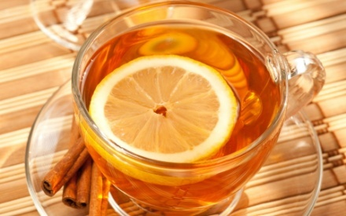
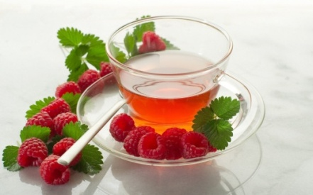
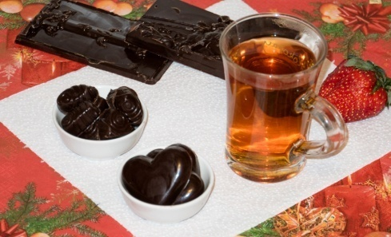
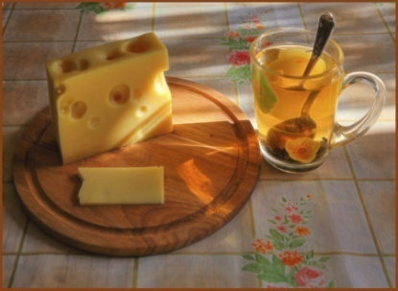
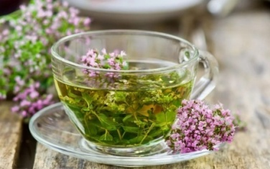
Приглашаю вас к столу, будем пить чай с ( чем?)
Чай-чай-чай, гостей привечай,
Чай с лимоном, с сухарем В полдень вкусный чай попьем. И с вареньем из малины
Жарким днем гостям нальем Чай с черникой, земляникой, Со смородиной, брусникой, С шоколадом, мармеладом, С пирогом, тортом и сыром Чай отведаем всем миром! Как чаевничать – учись!
Золотистый он, душистый, Черный, байховый и чистый, Витаминный и фруктовый, Травяной и необычный – Чаю предлагают лично. Приглашение на чай Ты как праздник отмечай!

Slide 9
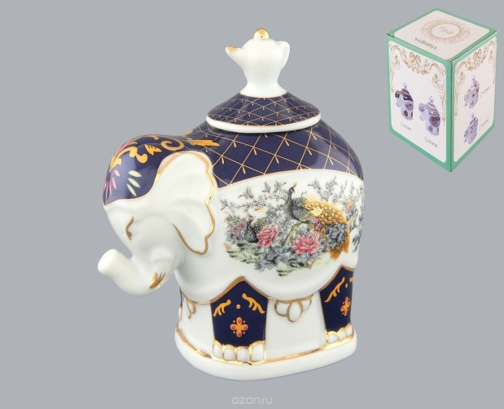
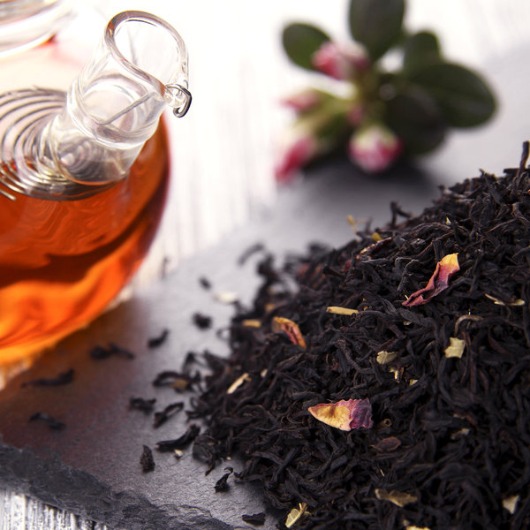
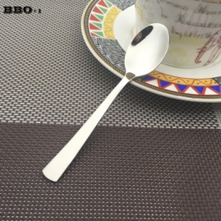
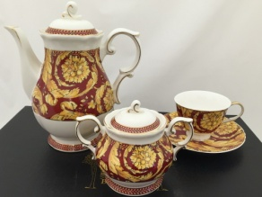
словообразование
Чай чайница чайная чаинка чайный

Slide 10
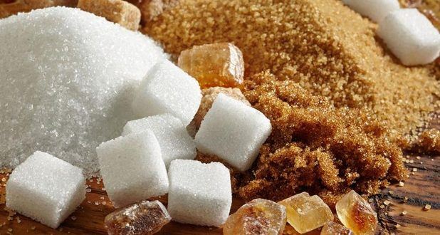
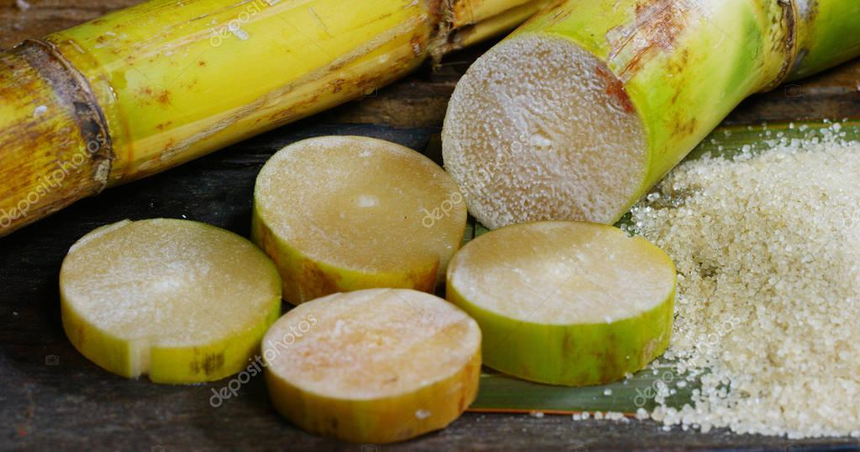
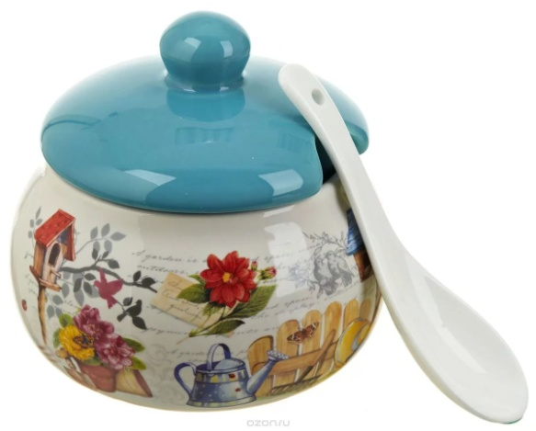
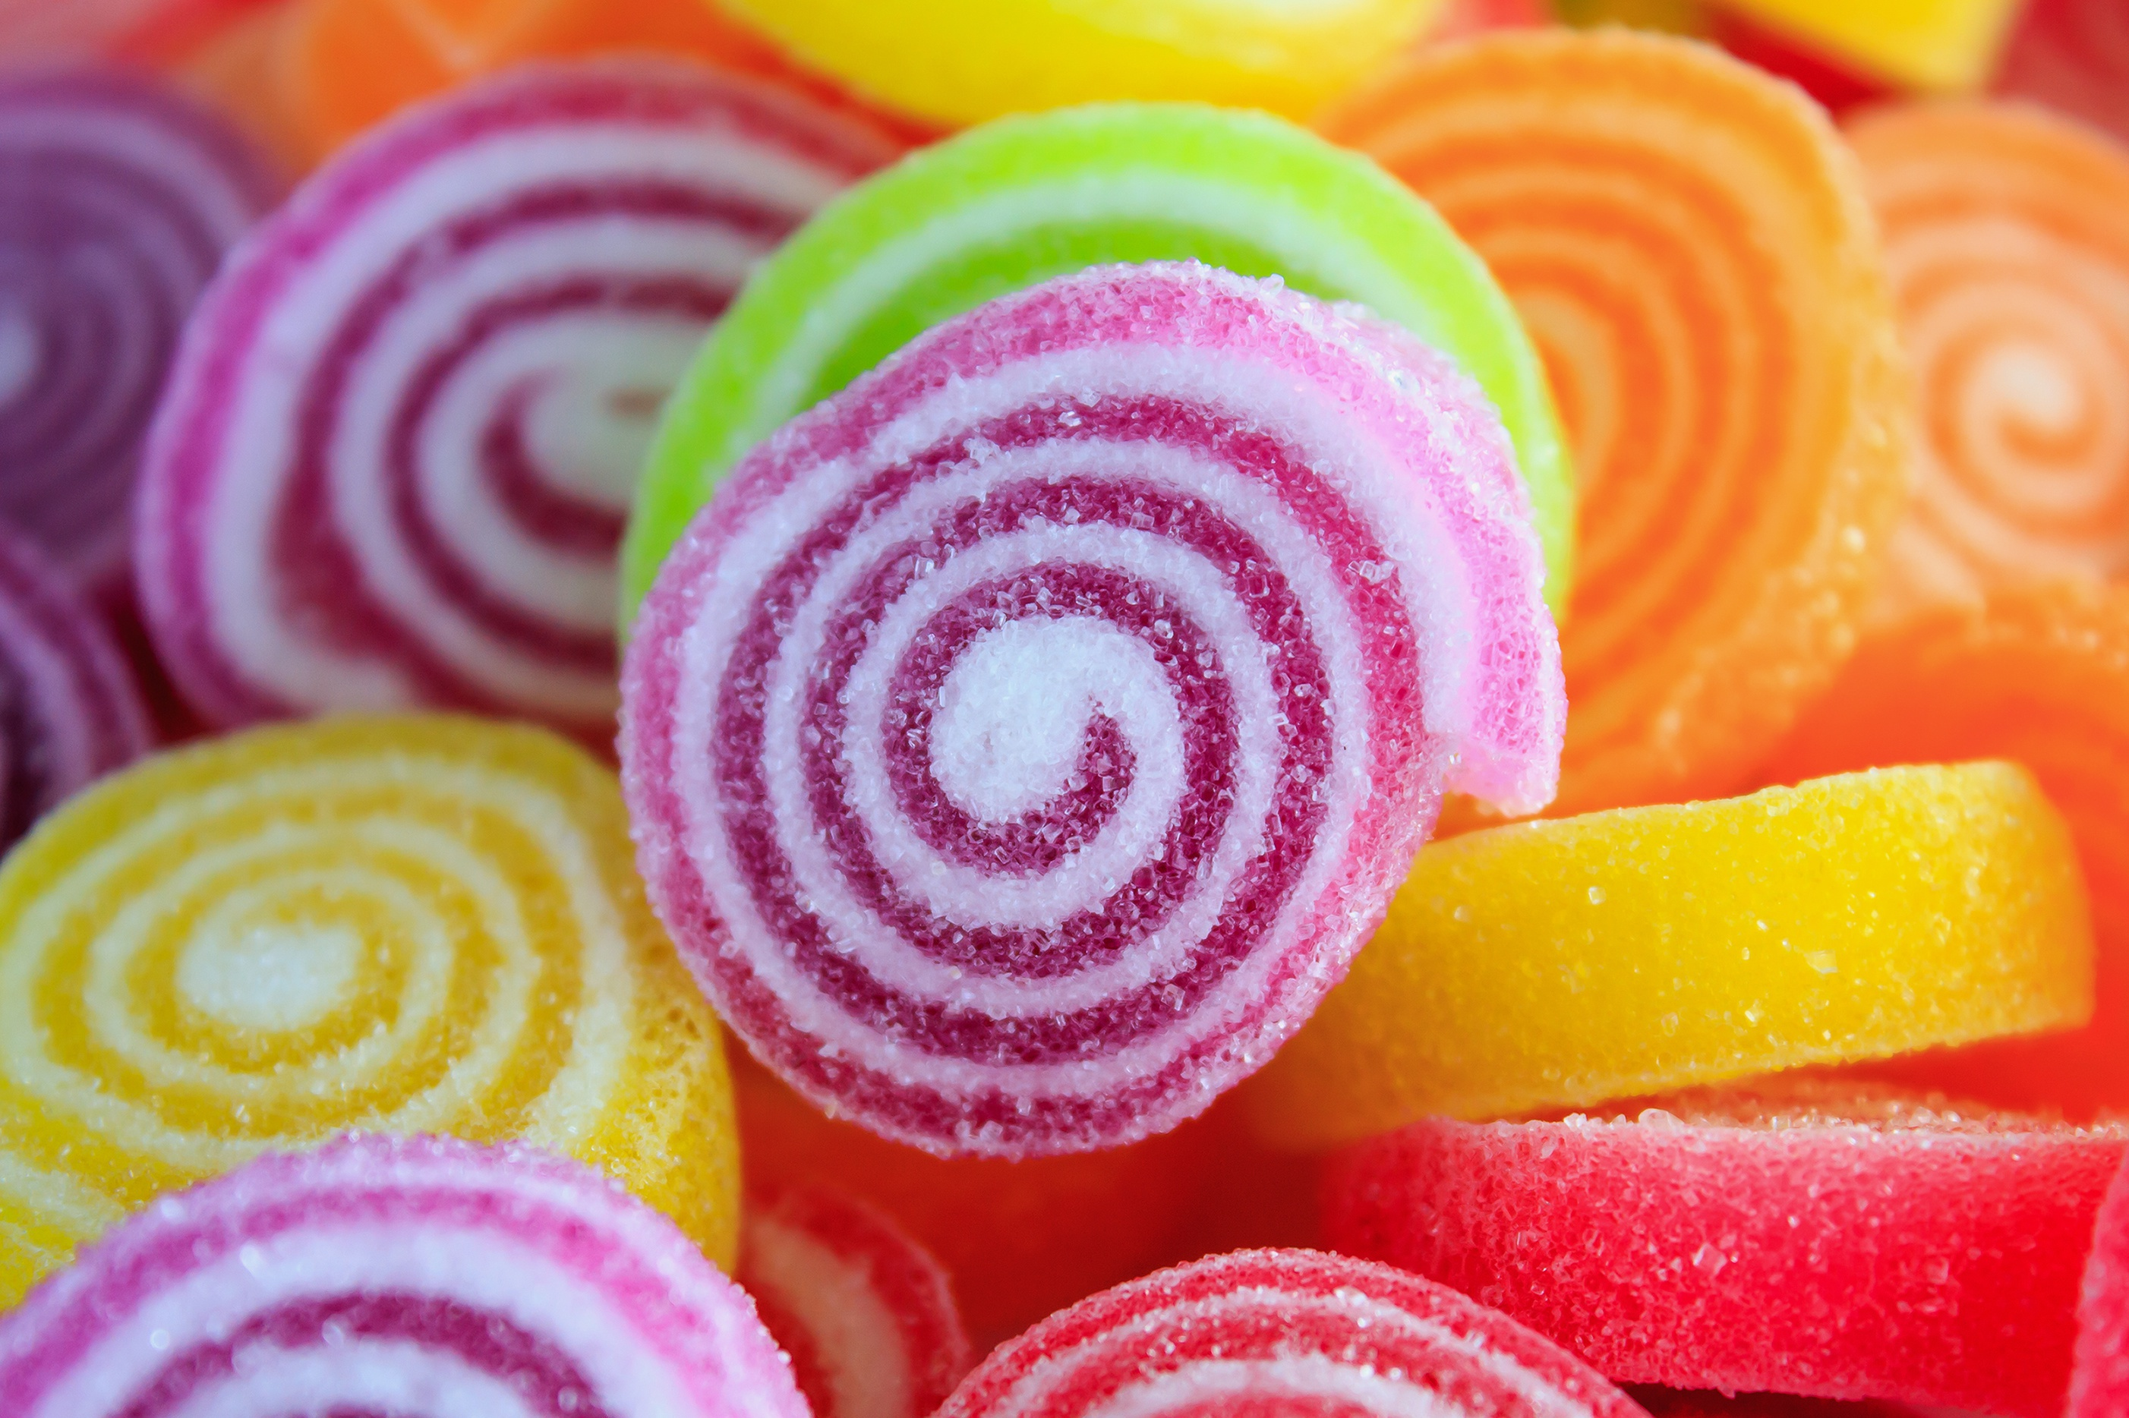
Сахар сахарок сахарный посахарить сахарница

Slide 11
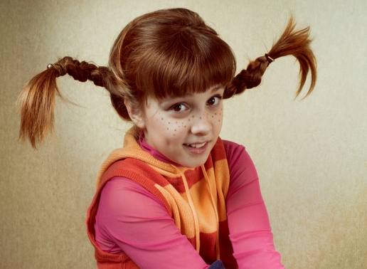
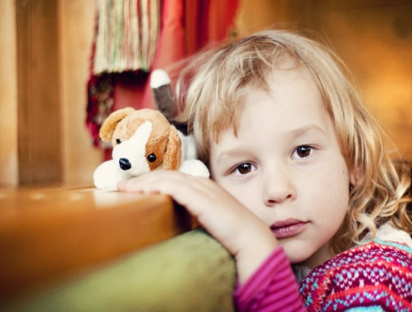
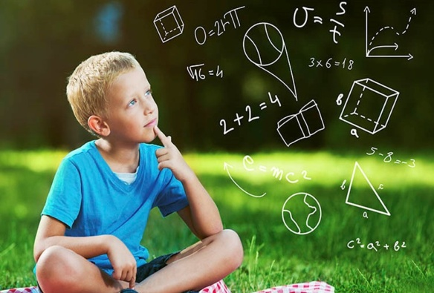
Я попил чай и моё настроение...пора поиграть! (эмоциональный словарь: отличное, задорное, задумчивое, грустное .)

Slide 12
Развитие слоговой структуры (по часовой стрелке ведем взглядом по линии фигур, делим слова на слоги, есть способ деления на слоги по движения)
Печь печ-ник печ-ка вы-печ-ка печ-на-я за-печ-ный за-пе-чё-на- я

Slide 13
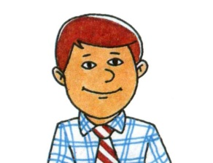
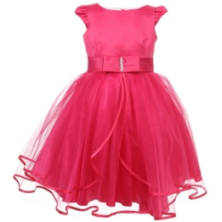
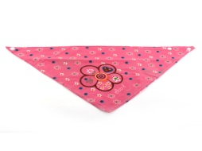
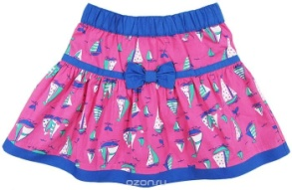
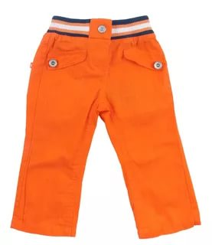
Примерочная(надевать что-то, одеть кого-то; мама наденет юбку и …….., оденем платье кошке и ……)
Вертикаль и горизонталь по вашему замыслу
.

Slide 14
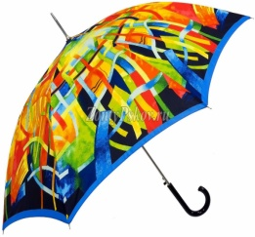
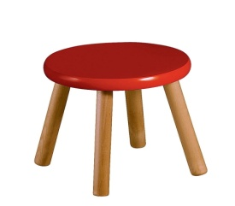
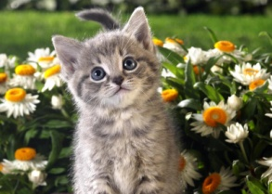
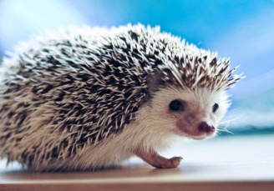
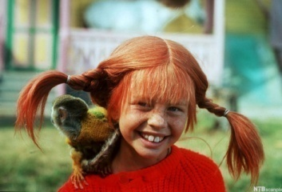
По образцу: Котенок под деревом. Котенок над деревом. Как так получилось? Дерево под котенком. Дерево над котенком . Так возможно? Да, когда…
Вертикаль и горизонталь по вашему замыслу

Slide 15
Где собака?

Slide 16
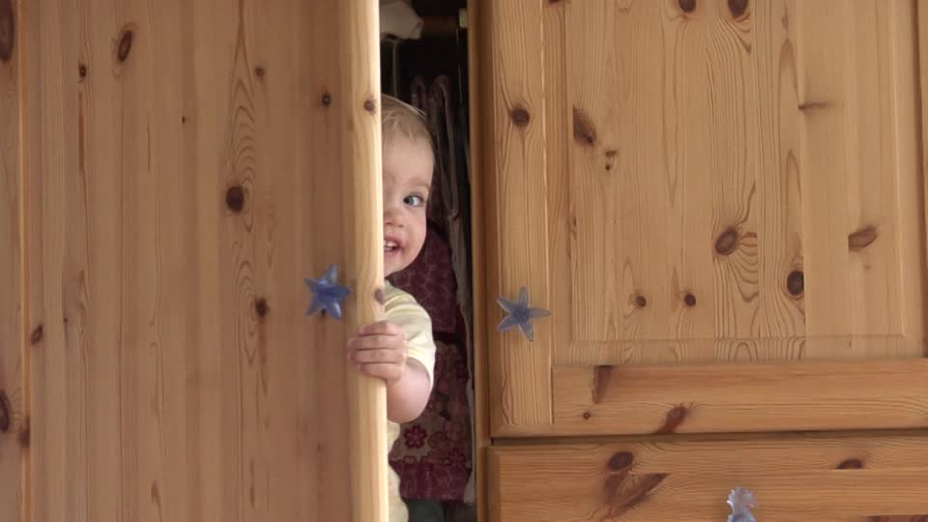
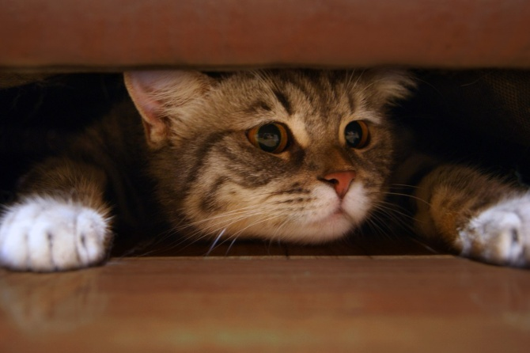
Прятки: 1,2,3,4,5, я иду искать!

Slide 17
До свидания! Пока! До встречи! С каждым по-разному

